Slide 1

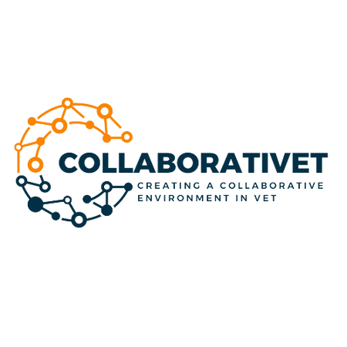


CollaboratiVET-Lehrplan für Lehrkraft /Ausbilder /Erzieher in der beruflichen Bildung
Modul 2: Der Flipped-Classroom-Ansatz
2.2: Die Rolle in der Berufsbildung, Vorteile und Herausforderungen des Flipped Classroom
Von der Europäischen Union finanziert. Die geäußerten Ansichten und Meinungen entsprechen jedoch ausschließlich denen des Autors bzw. der Autoren und spiegeln nicht zwingend die der Europäischen Union oder der Europäischen Exekutivagentur für Bildung und Kultur (EACEA) wider. Weder die Europäische Union noch die EACEA können dafür verantwortlich gemacht werden.

Slide 2



Lernziele
  Am Ende dieser Einheit werden die Teilnehmer in der Lage sein:
  die Rolle des "flipped classroom" in der beruflichen Bildung zu verstehen.
  Erkunden Sie die Vorteile des umgedrehten Lernens bei der Förderung praktischer Fähigkeiten und der Zusammenarbeit.
  Analyse der Herausforderungen, die sich bei der Umsetzung von Flipped Classrooms in der Berufsbildung stellen.
  Diskutieren Sie mögliche Lösungen für diese Herausforderungen.

Slide 3
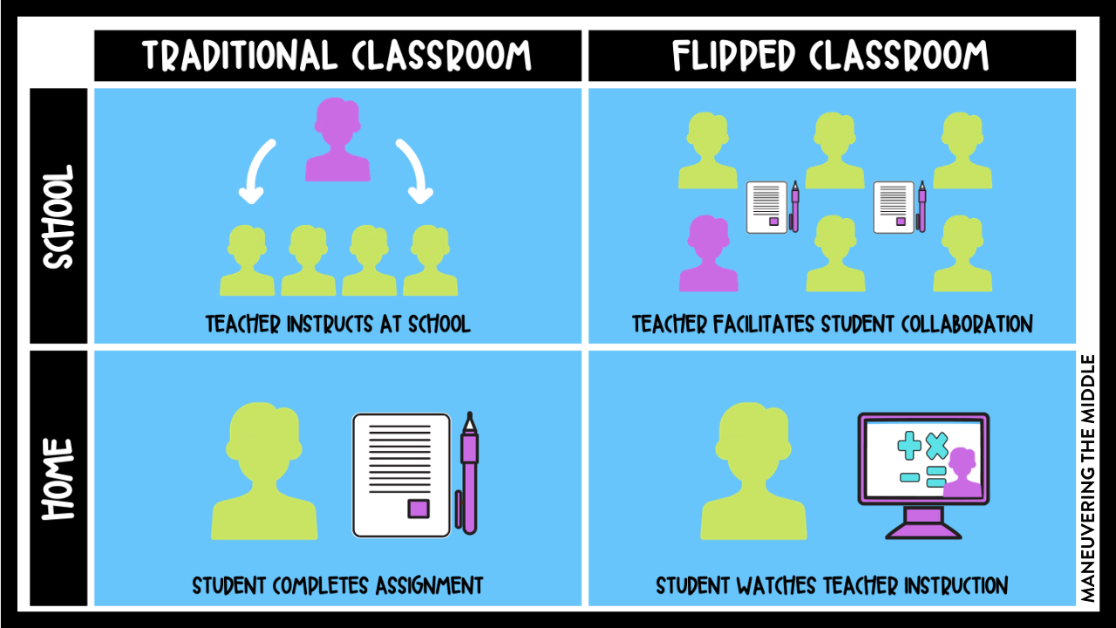

Einführung in das Flipped Classroom in der Berufsbildung
Das umgedrehte Klassenzimmer definiert die Art und Weise, wie der Unterricht organisiert wird, neu, indem es die Vermittlung von Inhalten in die Zeit außerhalb des Unterrichts verlagert.
Die Schüler lernen vor dem Unterricht (Videos, Lektüre) und nutzen die Zeit im Unterricht für praktische Aktivitäten und gemeinsames Lernen.
Das Modell ist besonders wertvoll für die Berufsbildung, wo praktische Fähigkeiten und die Anwendung in der Praxis von entscheidender Bedeutung sind.
Quelle: https://www.maneuveringthemiddle.com/the-flipped-classroom-and-hybrid-learning/
Von der Europäischen Union finanziert. Die geäußerten Ansichten und Meinungen entsprechen jedoch ausschließlich denen des Autors bzw. der Autoren und spiegeln nicht zwingend die der Europäischen Union oder der Europäischen Exekutivagentur für Bildung und Kultur (EACEA) wider. Weder die Europäische Union noch die EACEA können dafür verantwortlich gemacht werden.

Slide 4
Die Rolle von Flipped Learning in der Berufsbildung
Umkehrung der traditionellen Unterweisung
Unabhängiges Studium fördern
Verstärkung der Entwicklung praktischer Fertigkeiten
Förderung des kollaborativen Lernens
Angleichung an die Ziele der Berufsbildung
Maximierung der Kursleiter-Moderation
Lernen vor der Klasse, Anwendung in der Klasse
Jederzeit Zugang zu grundlegendem Wissen
Vorbereitungsphase für praktische Aktivitäten
Klasseninterne Sitzungen für die Interaktion mit Gleichaltrigen
Erfüllung der Anforderungen der Industrie an die praktischen Fertigkeiten
Führen und Unterstützen des Engagements im Unterricht
Von der Europäischen Union finanziert. Die geäußerten Ansichten und Meinungen entsprechen jedoch ausschließlich denen des Autors bzw. der Autoren und spiegeln nicht zwingend die der Europäischen Union oder der Europäischen Exekutivagentur für Bildung und Kultur (EACEA) wider. Weder die Europäische Union noch die EACEA können dafür verantwortlich gemacht werden.

Slide 5
Die Rolle von Flipped Learning in der beruflichen Bildung
erstellen.
Bewerten Sie
Analyse
Bewerbung
Verstehen Sie
Erinnern Sie sich an
Der Ansatz des umgedrehten Lernens ist für die berufliche Bildung von großer Bedeutung, da er die Schüler zu höherwertigem Denken und praktischen Anwendungen anregen kann.
Durch die Verlagerung der traditionellen Vorlesungen aus dem Klassenzimmer können die Lernenden in der beruflichen Bildung die Unterrichtszeit mit praktischen Aktivitäten, Problemlösungen und dem Aufbau von Fähigkeiten verbringen.
Verschiedene Studien (Bhagat et al., 2016; Singh et al., 2017) zeigen, dass sich die kognitiven Fähigkeiten und die Leistungen in Flipped-Classroom-Einstellungen im Vergleich zu traditionellen Methoden verbessern.
Bhagat, V., Haque, M., Bin Abu Bakar, Y. I., Husain, R., & Khairi, C. M. (2016). Emotionale Reife von Medizinstudenten und ihr Einfluss auf ihre Lernfähigkeiten als Erwachsene in einer neu gegründeten öffentlichen medizinischen Hochschule an der Ostküste der malaysischen Halbinsel. Advances in medical education and practice, 575-584. Hier verfügbar.
Singh, H., Jaswant, S., Singh, C. K. S., Mohtar, T. M. T., and Mostafa, N. A. (2017). A review of research on flipped classroom approach for teaching communication skills in English. Verfügbar hier.
Von der Europäischen Union finanziert. Die geäußerten Ansichten und Meinungen entsprechen jedoch ausschließlich denen des Autors bzw. der Autoren und spiegeln nicht zwingend die der Europäischen Union oder der Europäischen Exekutivagentur für Bildung und Kultur (EACEA) wider. Weder die Europäische Union noch die EACEA können dafür verantwortlich gemacht werden.

Slide 6
Förderung von Berufsbildungsprogrammen durch...
1
Optimierung von Präsenzsitzungen
2
Förderung der praktischen Anwendung
3
Pflege der wesentlichen Kompetenzen
4
Flexibilität und Inklusion
Von der Europäischen Union finanziert. Die geäußerten Ansichten und Meinungen entsprechen jedoch ausschließlich denen des Autors bzw. der Autoren und spiegeln nicht zwingend die der Europäischen Union oder der Europäischen Exekutivagentur für Bildung und Kultur (EACEA) wider. Weder die Europäische Union noch die EACEA können dafür verantwortlich gemacht werden.

Slide 7
Auswirkungen von Flipped Learning in der Berufsbildung
Kognitive Auswirkungen
Selbstregulierung und Selbstwirksamkeit
Emotionale Auswirkungen
Entwicklung von Fertigkeiten in der realen Welt
Von der Europäischen Union finanziert. Die geäußerten Ansichten und Meinungen entsprechen jedoch ausschließlich denen des Autors bzw. der Autoren und spiegeln nicht zwingend die der Europäischen Union oder der Europäischen Exekutivagentur für Bildung und Kultur (EACEA) wider. Weder die Europäische Union noch die EACEA können dafür verantwortlich gemacht werden.

Slide 8
Kognitive Auswirkungen
Emotionale Auswirkungen
Höhere kognitive Fähigkeiten: Umgekehrte Klassenzimmer regen die Schüler zum Denken in höheren Kategorien an und verbessern das kritische Denken, die Problemlösung und die Kreativität.
Leistungen in Spezialgebieten: Studien zeigen, dass sich die Leistungen in bestimmten Bereichen wie Mathematik und Radiologie verbessern, da die Lernenden ein besseres Verständnis erlangen und ihre Fähigkeiten weiterentwickeln.
Flipped Learning wirkt sich positiv auf die Motivation, die Selbstwirksamkeit und das Engagement der Lernenden aus.
Studien zeigen, dass der Enthusiasmus und die Zusammenarbeit der Lernenden zunehmen, was zu einer besseren Lernumgebung führt.
Realitätsnahe Fähigkeiten
Selbstregulierung und Selbstwirksamkeit
Flipped Classrooms verbessern das Verantwortungsbewusstsein, die Problemlösungsfähigkeit, das kreative Denken und die Kommunikationsfähigkeit der Lernenden in der Berufsbildung.
Durch die Simulation realer Arbeitsszenarien fördert das umgedrehte Lernen die Entwicklung der für den Arbeitsplatz erforderlichen Fähigkeiten.
Umgekehrtes Lernen hilft den Schülern, die Kontrolle über ihr Lernen zu übernehmen, indem sie Zeit und Aufgaben effektiv verwalten
Berufsschüler in flippigen Klassenzimmern haben eine höhere Wahrscheinlichkeit, durchzuhalten und gute Noten zu erzielen
Quelle: Eine konzeptionelle Überprüfung der Effektivität des umgedrehten Lernens in Bezug auf die kognitiven Fähigkeiten und emotionalen Zustände von Berufsschülern. Hier verfügbar.
Von der Europäischen Union finanziert. Die geäußerten Ansichten und Meinungen entsprechen jedoch ausschließlich denen des Autors bzw. der Autoren und spiegeln nicht zwingend die der Europäischen Union oder der Europäischen Exekutivagentur für Bildung und Kultur (EACEA) wider. Weder die Europäische Union noch die EACEA können dafür verantwortlich gemacht werden.

Slide 9
Praktischer Kompetenzerwerb > Direkter Weg zur Berufsreife
Abbau von Qualifikationsdefiziten > Deckung des Bedarfs der Industrie an spezialisiertem Fachwissen
Förderung des lebenslangen Lernens > Förderung der kontinuierlichen beruflichen Entwicklung
Förderung des Wirtschaftswachstums > Befähigung des Einzelnen zum beruflichen Aufstieg
Förderung der Arbeitszufriedenheit > Fähigkeiten mit persönlichen und beruflichen Zielen in Einklang bringen
Gesellschaftliches Wohlergehen fördern > Beitrag zu stabiler Beschäftigung und Wohlstand
Überbrückung von Qualifikationen zu Karrieren
Von der Europäischen Union finanziert. Die geäußerten Ansichten und Meinungen entsprechen jedoch ausschließlich denen des Autors bzw. der Autoren und spiegeln nicht zwingend die der Europäischen Union oder der Europäischen Exekutivagentur für Bildung und Kultur (EACEA) wider. Weder die Europäische Union noch die EACEA können dafür verantwortlich gemacht werden.

Slide 10
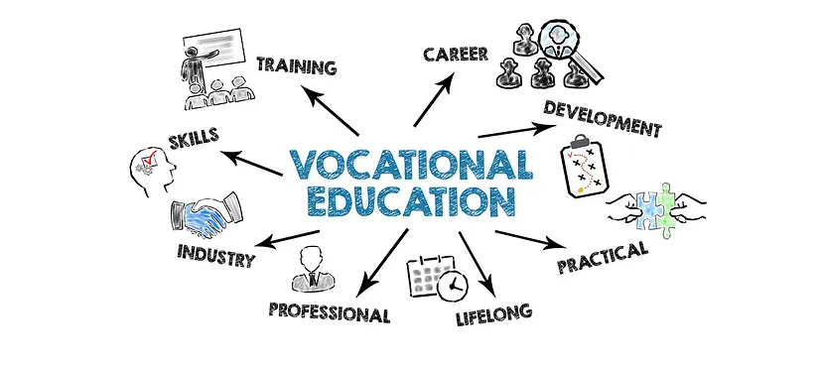
Überbrückung von Qualifikationen zu Karrieren
Anwendung von Fertigkeiten in der realen Welt: Der Flipped-Classroom-Ansatz bietet den Studierenden die Möglichkeit, theoretisches Wissen auf reale Aufgaben anzuwenden. Indem sie im Unterricht Zeit für praktische Aktivitäten, Simulationen und Fallstudien aufwenden, entwickeln die Lernenden praktische Fähigkeiten, die direkt mit ihrer beruflichen Laufbahn zusammenhängen.
Förderung kritischer beruflicher Fähigkeiten:
Durch gemeinsame Projekte und Problemlösungsübungen
hilft das umgekehrte Modell den Schülern, wichtige berufliche
Fähigkeiten zu entwickeln, wie z. B.:
                Problemlösung und kritisches Denken.
                Kommunikation und Teamarbeit.
                Anpassungsfähigkeit und Selbstmanagement.
Von der Europäischen Union finanziert. Die geäußerten Ansichten und Meinungen entsprechen jedoch ausschließlich denen des Autors bzw. der Autoren und spiegeln nicht zwingend die der Europäischen Union oder der Europäischen Exekutivagentur für Bildung und Kultur (EACEA) wider. Weder die Europäische Union noch die EACEA können dafür verantwortlich gemacht werden.

Slide 11
Überbrückung von Qualifikationen zu Karrieren
Personalisiertes Lernen für die Berufsreife: Der "Flipped"-Ansatz ermöglicht es den Schülern, in ihrem eigenen Tempo mit den vorbereitenden Materialien zu lernen, um sicherzustellen, dass sie die grundlegenden Fähigkeiten beherrschen, bevor sie sie im Unterricht anwenden. Auf diese Weise werden sie auf die spezifischen Anforderungen der von ihnen gewählten Berufe vorbereitet und sind nach ihrem Abschluss bereit für den Arbeitsmarkt.
Ausrichtung auf die Industrie: Die Lehrkräfte können die Flipped-Classroom-Aktivitäten an Industriestandards und neuen Trends ausrichten und so sicherstellen, dass die Lernenden auf die neuesten Technologien und Praktiken am Arbeitsplatz vorbereitet sind.
Lebenslanges Lernen: Durch die Förderung des selbstgesteuerten Lernens fördert das umgekehrte Modell eine Mentalität des kontinuierlichen Lernens, die unerlässlich ist, um auf einem sich entwickelnden Arbeitsmarkt wettbewerbsfähig zu bleiben.
Von der Europäischen Union finanziert. Die geäußerten Ansichten und Meinungen entsprechen jedoch ausschließlich denen des Autors bzw. der Autoren und spiegeln nicht zwingend die der Europäischen Union oder der Europäischen Exekutivagentur für Bildung und Kultur (EACEA) wider. Weder die Europäische Union noch die EACEA können dafür verantwortlich gemacht werden.

Slide 12
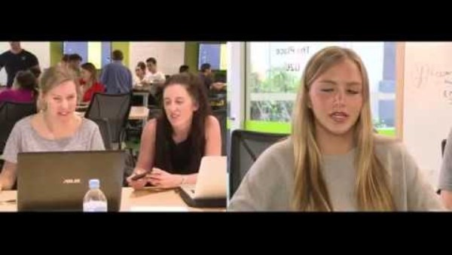
Überbrückung von Qualifikationen zu Karrieren
Das Ende der Vorlesungen, wie wir sie kennen? Umgekehrte Klassenzimmer an Business Schools
Von der Europäischen Union finanziert. Die geäußerten Ansichten und Meinungen entsprechen jedoch ausschließlich denen des Autors bzw. der Autoren und spiegeln nicht zwingend die der Europäischen Union oder der Europäischen Exekutivagentur für Bildung und Kultur (EACEA) wider. Weder die Europäische Union noch die EACEA können dafür verantwortlich gemacht werden.

Slide 13
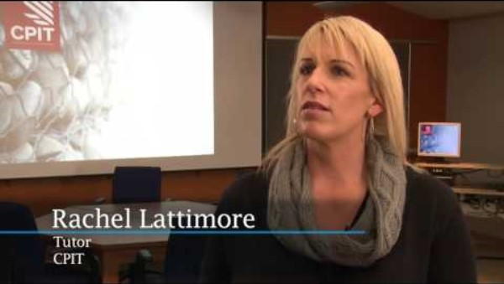
Überbrückung von Qualifikationen zu Karrieren
Berufsschüler mit dem "Flipped Classroom" ansprechen
Quelle: https://youtu.be/mDz8sdlBP8o?feature=shared
Von der Europäischen Union finanziert. Die geäußerten Ansichten und Meinungen entsprechen jedoch ausschließlich denen des Autors bzw. der Autoren und spiegeln nicht zwingend die der Europäischen Union oder der Europäischen Exekutivagentur für Bildung und Kultur (EACEA) wider. Weder die Europäische Union noch die EACEA können dafür verantwortlich gemacht werden.

Slide 14
Bedeutung des Flipped-Ansatzes in bestimmten Bereichen
Fallstudien
An der Universität Maastricht (Niederlande) wurden in einer Studie die Vorteile des "Flipped"-Ansatzes ermittelt. Obwohl sie sich in erster Linie auf die öffentliche Gesundheitserziehung konzentrierte, wurde die Anwendung von Flipped-Classroom-Formaten in beruflichen Kontexten erforscht. Weitere Informationen finden Sie hier.
Andere Beispiele:
Umgekehrtes Lernen hat sich in technischen und gesundheitlichen Bereichen als besonders effektiv erwiesen, da es sowohl das theoretische als auch das praktische Wissen verbessert
Lernende in den Bereichen Technik und Landwirtschaft profitieren von der Flexibilität der Methode und der Betonung von kritischem Denken und Problemlösung.
Quelle: Eine konzeptionelle Überprüfung der Effektivität des umgedrehten Lernens in Bezug auf die kognitiven Fähigkeiten und emotionalen Zustände von Berufsschülern. Hier verfügbar.
Von der Europäischen Union finanziert. Die geäußerten Ansichten und Meinungen entsprechen jedoch ausschließlich denen des Autors bzw. der Autoren und spiegeln nicht zwingend die der Europäischen Union oder der Europäischen Exekutivagentur für Bildung und Kultur (EACEA) wider. Weder die Europäische Union noch die EACEA können dafür verantwortlich gemacht werden.

Slide 15
Herausforderungen von Flipped Classroom in der Berufsbildung
Knappe Budgets begrenzen Investitionen in die Infrastruktur
Kostenintensive Technologiebeschaffung
Sicherstellung eines gleichberechtigten Zugangs für alle Schüler
Pädagogen mit mangelnden Kenntnissen im Umgang mit digitalen Werkzeugen
Integration von Multimedia-Inhalten erfordert Schulung
Hindernisse für eine wirksame Umsetzung von Flipped Learning
Von der Europäischen Union finanziert. Die geäußerten Ansichten und Meinungen entsprechen jedoch ausschließlich denen des Autors bzw. der Autoren und spiegeln nicht zwingend die der Europäischen Union oder der Europäischen Exekutivagentur für Bildung und Kultur (EACEA) wider. Weder die Europäische Union noch die EACEA können dafür verantwortlich gemacht werden.

Slide 16
Welche Strategien sollten verfolgt werden, um damit umzugehen?
1. Klare Ausrichtung an Lernzielen und Standards
2. Sorgfältige Planung für technologiegestützte Aktivitäten
3. Investitionen in robuste Lernmanagementsysteme (LMS)
4. Bereitstellung von Multimedia-Werkzeugen und technischen Unterstützungsdiensten
5. Fortlaufende Schulung und Unterstützung für Lehrkräfte und Studenten
Von der Europäischen Union finanziert. Die geäußerten Ansichten und Meinungen entsprechen jedoch ausschließlich denen des Autors bzw. der Autoren und spiegeln nicht zwingend die der Europäischen Union oder der Europäischen Exekutivagentur für Bildung und Kultur (EACEA) wider. Weder die Europäische Union noch die EACEA können dafür verantwortlich gemacht werden.

Slide 17
Die Zukunft des umgedrehten Lernens in der beruflichen Aus- und Weiterbildung
Da sich das umgekehrte Lernen weiter entwickelt, wird es eine Schlüsselrolle bei der digitalen Transformation spielen und den Lernenden in der beruflichen Bildung helfen, sich an neue Technologien und Branchentrends anzupassen.
Aufgrund ihrer Flexibilität und Anpassungsfähigkeit eignet sich die Methode ideal für die Deckung des künftigen Arbeitskräftebedarfs.
Von der Europäischen Union finanziert. Die geäußerten Ansichten und Meinungen entsprechen jedoch ausschließlich denen des Autors bzw. der Autoren und spiegeln nicht zwingend die der Europäischen Union oder der Europäischen Exekutivagentur für Bildung und Kultur (EACEA) wider. Weder die Europäische Union noch die EACEA können dafür verantwortlich gemacht werden.

Slide 18

Die Zukunft des umgedrehten Lernens in der beruflichen Aus- und Weiterbildung
Angesichts der rasanten Entwicklung der Bildungslandschaft ist es von entscheidender Bedeutung, die Attraktivität der beruflichen Bildung durch Innovation und Modernisierung zu steigern. Dies kann durch die Einführung neuer Lernumgebungen, modernster Instrumente und fortschrittlicher Lehrmethoden erreicht werden.
Einer der wirksamsten Ansätze, um diesen Wandel voranzutreiben, ist das "Flipped Learning", das die Lernenden durch aktive Beteiligung und die Integration von Technologie befähigt und die berufliche Bildung dynamischer und relevanter für die heutigen Bedürfnisse macht.
Quelle: https://op.europa.eu/webpub/empl/VET-skills-for-today-and-future/pdf/KE0621179ENN.pdf
Von der Europäischen Union finanziert. Die geäußerten Ansichten und Meinungen entsprechen jedoch ausschließlich denen des Autors bzw. der Autoren und spiegeln nicht zwingend die der Europäischen Union oder der Europäischen Exekutivagentur für Bildung und Kultur (EACEA) wider. Weder die Europäische Union noch die EACEA können dafür verantwortlich gemacht werden.

Slide 19
Zusätzliche Ressourcen
Das umgedrehte Klassenzimmer: A review of its advantages and challenges, Science Direct https://www.sciencedirect.com/science/article/abs/pii/S0360131518302045
Vor- und Nachteile eines umgedrehten Unterrichts, School of Education American University - Washington DC https://soeonline.american.edu/blog/flipped-classroom-pros-ands-cons/
Welches sind die wichtigsten Herausforderungen und Lösungen für die Einführung von Flipped Classroom? https://www.linkedin.com/advice/3/what-main-challenges-solutions-flipped-classroom
Proceedings of the 2014 International Conference on Economic Management and Trade Cooperation , Atlantis Press https://www.atlantis-press.com/proceedings/emtc-14/11721
Flip-IT! Flipped Classroom in der europäischen Berufsbildung, Itstudy https://www.itstudy.hu/en/projects/flipped-classroom
A conceptual review of the effectiveness of flipped learning in vocational learners' cognitive skills and emotional states, Frontiers (Published online 2023 Jan 13) https://www.frontiersin.org/journals/psychology/articles/10.3389/fpsyg.2022.1039025/full
New Blended Learning Strategy Based on Flipped-Learning for Vocational Work-Linked Training, Mohamed El Hajji, Rachid Drissi El Bouzaidi, Hassan Douzi, El Hassane Khouya, Journal of Education and Practice, Vol.7, No.36, 2016
The Flipped-Classroom Instructional Procedure Development and Its Implementation Effectiveness in Improving Procedural Knowledge Learning Outcomes at Vocational High Schools, Admaja Dwi Herlambang, Olivia Dyah Fransisca, Tri Afirianto, ELINVO (Electronics, Informatics, and Vocational Education), November 2023;vol8(2):201-213
Von der Europäischen Union finanziert. Die geäußerten Ansichten und Meinungen entsprechen jedoch ausschließlich denen des Autors bzw. der Autoren und spiegeln nicht zwingend die der Europäischen Union oder der Europäischen Exekutivagentur für Bildung und Kultur (EACEA) wider. Weder die Europäische Union noch die EACEA können dafür verantwortlich gemacht werden.

Slide 20



Reflexionsaktivität
Reflektieren Sie über aktuelle Praktiken: Denken Sie über den aktuellen Stand der Berufsbildung in Ihrer Einrichtung oder Gemeinde nach: Welche Herausforderungen oder Einschränkungen sehen Sie in Bezug auf Engagement, technologische Integration oder Lehrmethoden? Schreiben Sie einen Bereich auf, in dem die Berufsbildung von Innovationen profitieren könnte.
Erkunden Sie das Potenzial von Flipped Learning: Wie könnte Flipped Learning die von Ihnen identifizierten Herausforderungen angehen? Inwiefern kann dieser Ansatz die Berufsbildung für die Lernenden attraktiver, interaktiver und relevanter machen? Erwägen Sie spezifische Werkzeuge oder Strategien (z. B. interaktive Videos, gemeinsame Projekte, Online-Diskussionen).
Entwickeln Sie einen Aktionsplan: Erstellen Sie auf der Grundlage Ihrer Überlegungen einen kurzen Aktionsplan, in dem Sie skizzieren, wie Sie umgedrehtes Lernen in Ihrem Berufsbildungsumfeld einführen oder verbessern könnten. Identifizieren Sie einen bestimmten Kurs oder ein Modul, in dem Sie das umgedrehte Lernen einführen können, und beschreiben Sie die Werkzeuge, Methoden und Ressourcen, die Sie für den Einstieg benötigen.
Von der Europäischen Union finanziert. Die geäußerten Ansichten und Meinungen entsprechen jedoch ausschließlich denen des Autors bzw. der Autoren und spiegeln nicht zwingend die der Europäischen Union oder der Europäischen Exekutivagentur für Bildung und Kultur (EACEA) wider. Weder die Europäische Union noch die EACEA können dafür verantwortlich gemacht werden.

